Slide 1
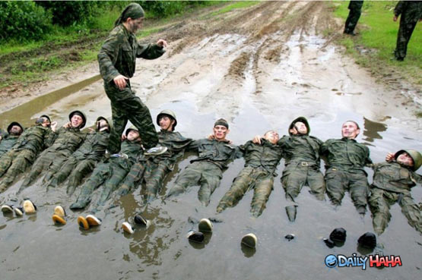
جسر القصد إلى الفكرة الرئيسية
Dr. Rick Griffith • Jordan Evangelical Theological Seminary • BibleStudyDownloads.org

Slide 2
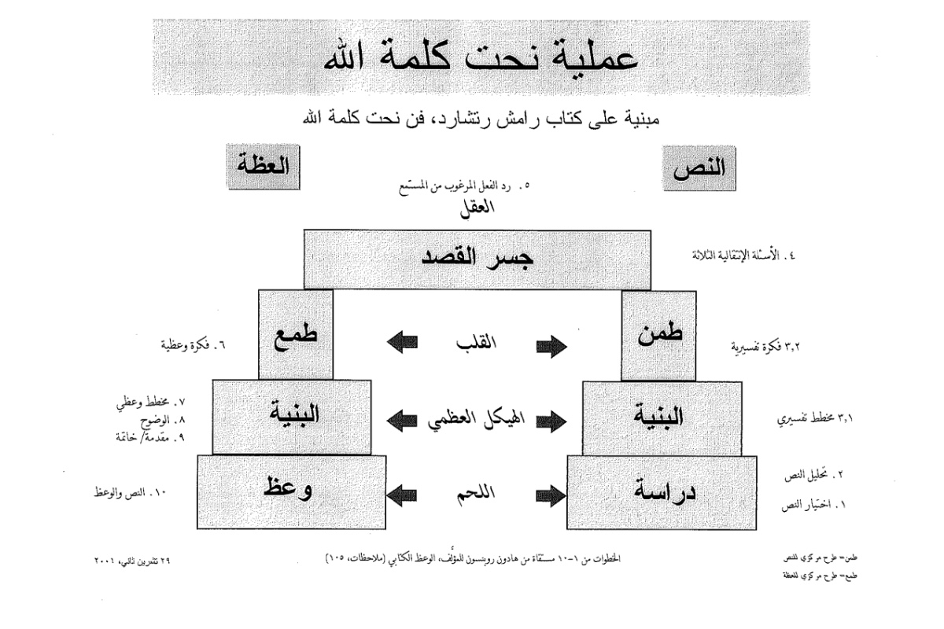
عملية إعداد العظة التفسيرية
27-28، 251
اختبار مفاجئ
على قطعة من الورق، املأ الفراغات الـ 13 أدناه...
العظة
النص
العقل
جسر القصد
الفكرة
الرئيسية
الفكرة
الرئيسية
القلب
الهيكل
الهيكل
العظمي
الهيكل
الوعظ
الدراسة
الجسد
Notes:
Cover steps 1-3 on page 27

Slide 3
اعرف قصدك
متكلمنا اليوم
هو خريج
كلية سنغافورة
للكتاب المقدس
ولهذا يمكننا التأكد
أن الرسالة
ستكون واضحة،
معدة جيداً
ومليئة بسنوات
من الفهم

Slide 4
عملية إعداد عظة تفسيرية
27-28، 251
، إعداد العظات التفسيرية . مقتبس من راميش ريتشارد
العظة
النص
5- الإستجابة المرغوبة من المستمع
العقل
جسر القصد
4- الأسئلة الثلاثة التطويرية
الفكرة
الرئيسية
الفكرة الرئيسية
6. فكرة العظة
3 .2 الفكرة التفسيرية
القلب
7- المخطط الوعظي
8- الوضوح
9- المقدمة والخاتمة
3 .1 المخطط التفسيري
الهيكل
المخطط= القطع
الهيكل
2- تحليل النص
10- تجهيز الرسالة/العظة
الوعظ
الدراسة
الجسد= لحم
1-اختيار النص
يُظهر النص الأبيض 10 خطوات مقتبسة من هادون روبنسون، الوعظ الكتابي (الملاحظات، 105)
Notes:
Cover steps 1-3 on page 27

Slide 5
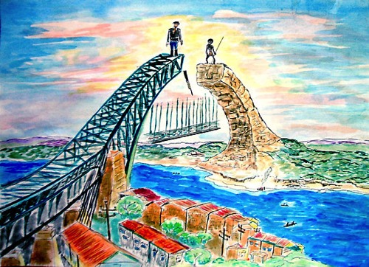
مراجعة التعريفات
40
الخطوة 3: الفكرة التفسيرية تلخص رسالة النص للجمهور الكتابي
الخطوة 3: قصد العظة (التجاوب المرغوب من المستمع) هو تغيير السلوك الذي تريده في السامعين كنتيجة وعظك الفكرة الوعظية
الخطوة 5: الفكرة الوعظية تلخص العظة للجمهور المعاصر
Notes:
11.5
The Purpose Question: On the basis of this text, what does God want my people to hear, understand, and obey?
See separate EO sermon manuscripts on Ps 117:1-2; Matt 28:18-20; Ezra 7:10.

Slide 6
أمثلة على قصد العظة
40
المستمع سوف ...
المعرفة
الشعور
العمل
• يشكروا ويقدروا أمهاتهم لأجل الخدمة التي قدموها في حياتهم (ص 86)
• يقدموا خدمات متواضعة للآخرين بسرور (ص 148)
تجاوب
المستمع
المرغوب

Slide 7
أمثلة على قصد العظة
40
المستمع سوف ...
المعرفة
الشعور
العمل
• ينظروا إلى أولوية الله في الإرساليات ويلتزموا بأن يتم استخدامهم على أفضل وجه في تحقيق المأمورية العظمى (ص 156)
تجاوب
المستمع
المرغوب

Slide 8
أمثلة على قصد العظة
40
المستمع سوف ...
المعرفة
الشعور
العمل
• يخلصوا أنفسهم من أي تأثيرات شريرة تدمر حياتهم الروحية الشخصية وبالتالي الكنيسة (ص 170)
تجاوب
المستمع
المرغوب

Slide 9
أمثلة على قصد العظة
40
نحميا 5: المستمع سوف ...
المعرفة
الشعور
العمل
• إظهار الرحمة للفقراء بدلاً من الطمع
• رؤية رحمة الله من خلال الآخرين إن كانوا فقراء والتمثل برحمة الله على الفقراء إن كانوا أغنياء
تجاوب
المستمع
المرغوب

Slide 10
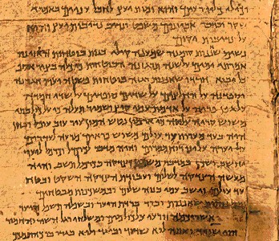
تباين الأفكار
40
المسألة
المقطع
العظة
الترتيب
الأول
الثاني
المكان
الدراسة
المنبر
الخطوات
الملاحظة/التفسير
المبدأ/التطبيق
الإهتمام
الدقة
الملائمة

Slide 11
تباين الأفكار
40
المسألة
المقطع
العظة
الشكل
المبتدأ-الفكرة الرئيسية-
الخبر-الفكرة الفرعية
شعار
الطول
2-3 أسطر
1-2 سطر
الملخص
تسلسلي
منطقي
أن يكون
مقروء
مسموع

Slide 12
تباين الأفكار
40
المسألة
المقطع
العظة
الجمهور
مقيد زمنياً
في الوقت المناسب
الصيغة
الماضي
الحاضر
الأسلوب
دلالي
إلزامي
الشخص
الغائب
المتكلم أو المخاطب

Slide 13
تباين الأفكار
40
المسألة
المقطع
العظة
السؤال
الله لهم
الله لنا
الإحتياجات
أصلية
معاصرة
التركيز
نصّي
ثقافي
القصد
تلخيص
تواصل

Slide 14
مقارنة الأفكار
40
أكتب الفكرة التفسيرية والفكرة الوعظية:
• بصيغة المبني للمعلوم
• في جمل كاملة
• مع ربط المبتدأ مع الإستفهام
• حتى يتضمنوا كل المقطع
Notes:
11.14

Slide 15
أمثلة المخطط التفسيري إلى المخطط الوعظي
40
الصفحة 32: حصن عظيم (لوثر)
الصفحة 34 ت-ث: مت 18: 15-20 (التأديب)
الصفحة 46: مزمور 23 (عناية الله)
الصفحة 116: نحميا 1 (الله السيد)
الصفحة 153: يوحنا 13 (المحبة)
الصفحة 178: عزرا 9 (الزواج المتبادل)
الصفحة 262: 2 ملوك 5 (نعمان)

Slide 16
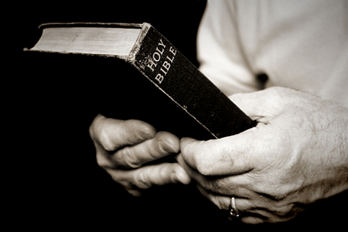
كيف تصنع فكرة عظيمة
40
يجب أن تكون الفكرة الوعظية ....
• واضحة
• مختصرة
• خاضعة
• خلاقة
جيفري آرثرز، مدرسة جوردون كونويل اللاهوتية، في كلية الكتاب المقدس في سنغافورة، 15 شباط 2012

Slide 17
أمثلة الفكرة التفسيرية إلى الفكرة الرئيسية
41
كانت نتيجة زنا شمشون مع دليلة هي دينونة الله على حياته في معبد داجون الوثني
(قضاة 16)
يدين الله أي هو-رجل مع هي-ضعف
(تشاك سويندول)
ماذا تحضر الخطية؟ الألم

Slide 18
أمثلة الفكرة التفسيرية إلى الفكرة الرئيسية
41
إن الطريقة التي كان على التلاميذ أن يصلوا بها لكي يكافئهم الله كانت سرية أكثر من الإستعراض العني مثل الفريسيين
(مت 6: 5-8)
يبارك الله الصلوات الشخصية أكثر من العلنية
(رقم 9 في الصفحات 37 و42)
كيف تصلي ببركة الله؟ صلِّ بإخلاص لا باستعراض.

Slide 19
أمثلة الفكرة التفسيرية إلى الفكرة الرئيسية
41
كان السبب الذي لأجله غسل يسوع أقدام تلاميذه هو أنه أراد تأسيس مثال الخدمة المتواضعة المحبة للآخرين
(يوحنا 13: 1-17)
عندما تحب الناس مثل يسوع فلن تبالي بالقذارة
(ص 152)
لماذا عدم المبالاة بالقذارة؟
حتى تخدم باتضاع مع محبة

Slide 20
أمثلة الفكرة التفسيرية إلى الفكرة الرئيسية
41
السبب الذي جعل بولس يتوقف عن الصلاة من أجل إزالة عيبه الجسدي هو لأنه بدأ بتقييم الإتضاع والقوة التي بنيت داخله
(2 كو 12: 7-10)
أكثر شيء تصلي أن يزيله الله من حياتك هو أكثر شيء تحتاج إلى الإحتفاظ به.
(دون سونوكجيان، كلية تالبوت)
لماذا التوقف عن الصلاة؟
لتقييم الإتضاع والقوة أكثر من الصلاة المستجابة

Slide 21
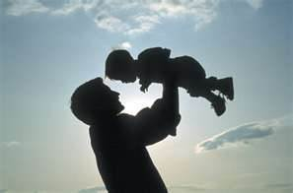
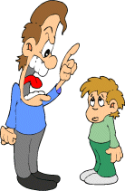
أفسس 6: 4
أيها الآباء
لا تغيظوا أولادكم
بل ربوهم
في تأديب الرب
وإنذاره
Καὶ οἱ πατέρες,
μὴ παροργίζετε τὰ τέκνα ὑμῶν
ἀλλὰ ἐκτρέφετε αὐτὰ
ἐν παιδείᾳ καὶ
νουθεσίᾳ κυρίου (NA27 GNT 1993)

Slide 22
3. (الفكرة التفسيرية ) أف 6: 4
الفكرة التفسيرية: الطريقة التي يجب على الآباء في أفسس أن يربوا أولادهم كانت من خلال تربيتهم بدلاً من إغاظتهم
1. سلبي: الطريقة التي يجب على الآباء في أفسس أن يربوا
أولادهم بها ليس بإغاظتهم (4أ)
2. إيجابي: الطريقة التي يجب على الآباء في افسس أن يربوا
أولادهم بها من خلال تربيتهم في طرق الرب (4ب-ت)
أ. عليهم أن يؤدبوا أولادهم (4ب)
ب. عليهم أن ينذروا أولادهم (4ت)

Slide 23
4. جسر القصد (أف 6: 4)
تجاوب المستمع المرغوب به:
سوف يستبدل الآباء الإغاظة بالتربية
الفكرة التفسيرية: الطريقة التي يجب على الآباء في أفسس أن يربوا أولادهم كانت من خلال تربيتهم بدلاً من إغاظتهم
الفكرة الرئيسية
أيها الآباء
لا تتذمروا
علّموا

Slide 24
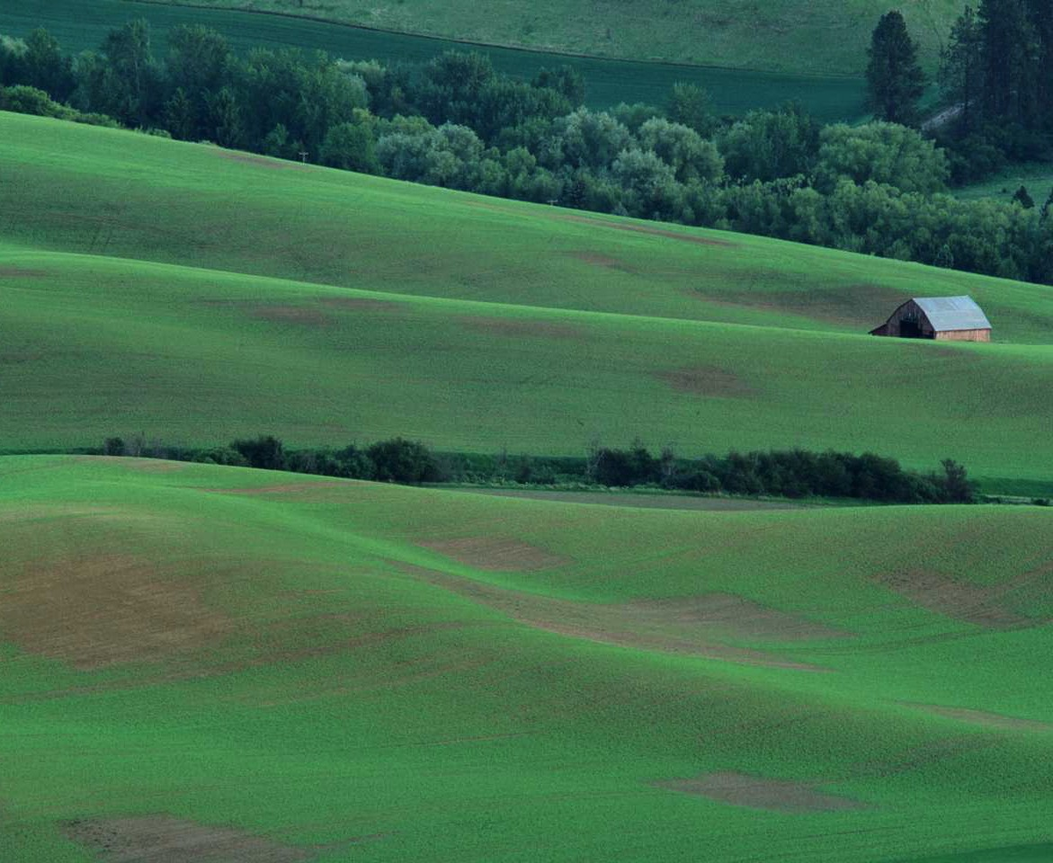
قصد ومخططات مزمور 23
46
تجاوب المستمع المرغوب به: سوف يعبد المستمعون الله دون خوف
الفكرة التفسيرية كان تجاوب داود على صلاح الله ظاهراً في إعالته وتمجيده هو التواصل مع الله بلا خوف في خيمة الإجتماع بقية حياته.
الفكرة الرئيسية
الله صالح لك فاعبده علانية دون خوف

Slide 25
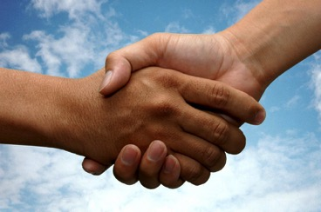
فكرة تفسيرية: السبب الذي يوجب على الكنيسة استرداد مؤمن مخطئ بشكل صحيح هو أنها تمدّ سلطان الله.
34ج
1- (15-17) الطريقة التي ينبغي فيها على الكنيسة إسترداد مؤمن مخطئ بشكل صحيح يكون بالمحافظة على خصوصية الأمر قدر الإمكان.
2- (18-20) السبب الذي يمكن الكنيسة من استرداد أو الإستمرار في السعي لاسترداد المؤمنين الضّالين هو أنها تبسط سلطان الله نفسه.
18: 15- 20
Notes:
PR 07.15. 09.35; 11.25; 12.16; 16:11 HO subject only
BS 18.43; 20.31; 25.11
NS Mt 15.16

Slide 26
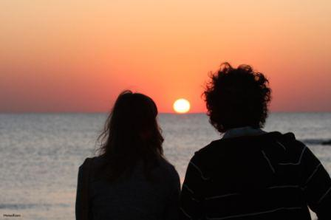
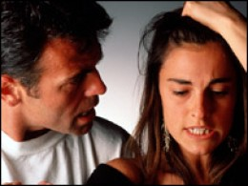
كيف نعيد المؤمنين الخطأة بشكل صحيح؟
سؤالنا الأول اليوم (للآيات 15- 17)
Notes:
إذن، كيف تعيد المؤمنين الخطأة بشكل صحيح؟ عندما يبتعد إنسان ما عن إرادة الله، ما العملية التي نستخدمها لإعادة ذلك الشخص؟

Slide 27
The Point of Verses 15-17
1. حافظ على
سرية الأمر
قدر الإمكان
(15-17)
Notes:
God's strategy to bring sinning Christians back is to involve as few people as you can.

Slide 28
هدفنا:
الإسترداد!
Notes:
الغاية المرجوة هي الاستعادة وليس العقاب أو الحرمان الكنسي. الهدف من الانضباط هو تغيير السلوك لإعادة الشخص الضال. لسوء الحظ ، فإن الكثير من الكنائس "تحرم" من العقاب بدلا من الاستعادة). الاستعادة هي هدف الله للقديس الهائم على صورة الخروف في الآيات 10-14. الاستعادة هي التعليم الصريح لهذا النص في الآية 15 ب. الإسترداد هو هدف التأديب الكنسي في مقاطع أخرى مثل غلاطية 6: 1.

Slide 29
4 خطوات في عملية الإسترداد الإلهي
4
3
2
1
إعلان الأمر لعدد أكبر
من الناس في كل خطوة
Notes:
God's restoring process has four steps that progressively tell more and more people about the sin (15-17).

Slide 30
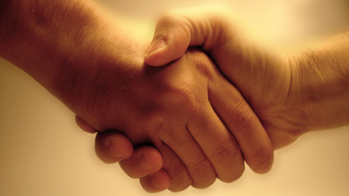
سؤالنا الثاني تم الإجابة عليه في الأعداد 18-20: لماذا نسترد المؤمنين المخطئين بشكل مناسب ؟
Notes:
But why must we do all this? What right do we have to discipline our members? Why must we restore sinning Christians properly? Because…

Slide 31
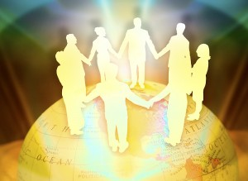
الفكرة في الأعداد 18-20
2. كنيستنا توسع
سلطة الله نفسه
Notes:
God's right to judge is actually delegated to us!

Slide 32
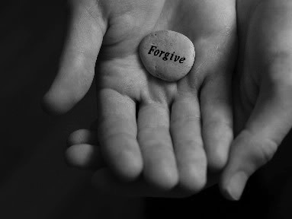
الفكرة الرئيسية:
فكرة تفسيرية: السبب الذي يوجب على الكنيسة استرداد مؤمن مخطئ بشكل صحيح هو أنها تمدّ سلطان الله.
34ث
استرد الخطاة لأنك
تعمل من أجل الله
نحن نسترد الأعضاء المخطئين بشكل مناسب لأننا نتصرف نيابة عن الله

Slide 33
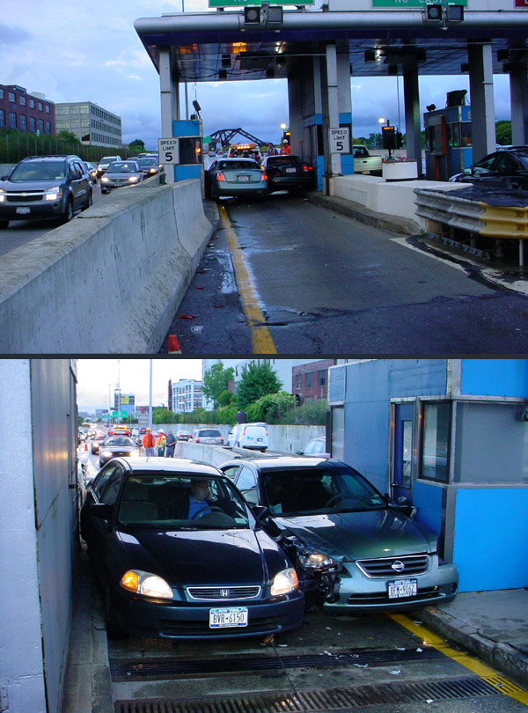
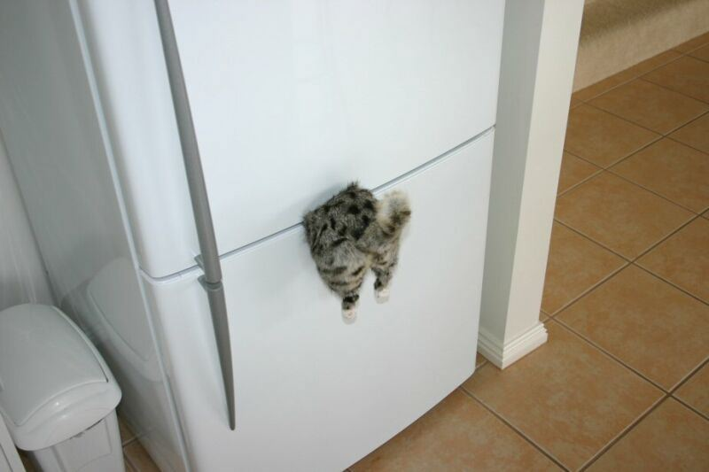
الواجب رقم 3
لا تحاول حشر كل شيء

Slide 34
لن تنقصدك المواد أبداً
عظ الكتاب المقدس و...
القس
لا أستطيع التفكير في أي شيء للعظة

Slide 35
Black

Slide 36
الرابط للعرض التقديميِّ "فن الوعظ" متاحٌ على الموقع الإلكترونيّ: BibleStudyDownloads.org
أحصل على هذا العرض التقديمي مجاناً
Notes:
PR Preaching (Homiletics) Arabic
_____________
Common-36

